Slide 1
Выпускная квалификационная работа магистра на тему: Рекомендательная система с эвристикой, оптимизирующей маршрут
Студент группы М8О-214М-23: Михаил Андреевич Шекунов
Научный руководитель: к.э.н., доцент кафедры 805, МАИ C.Ю. Лунева

Slide 2
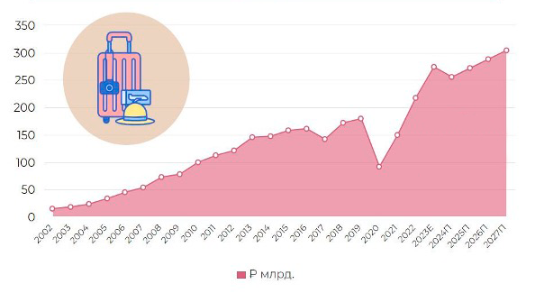
Актуальность
Постоянный рост рынка туризма приводит к увеличению количества объектов для посещения, однако доступное время на посещение объектов у туристов остается в прежних ограничениях
Существующие рекомендательные системы не всегда учитывают интересы туристов
Необходима система, которая персонализирует рекомендации и оптимизирует маршрут
https://marketing.rbc.ru/articles/14832/
Объем рынка туристических услуг

Slide 3

Цель
Разработать гибридную рекомендательную систему с маршрутной эвристикой, позволяющую формировать персонализированные маршруты с учётом интересов пользователя и ограничений по времени, для повышения эффективность планирования времени и качество опыта туристов

Slide 4
Задачи
1) Спроектировать архитектуру системы
определить структуры входных данных;
разработать логику маршрутизации и рекомендации
2) Реализовать гибридную рекомендательную систему
разработать рекомендательную систему коллаборативной фильтрации;
разработать рекомендательную систему на основе сходства объектов;
реализовать алгоритм объединения рекомендаций
3) Разработать гибридный метаэвристический алгоритм
реализовать гибридный метаэвристический алгоритм, оптимизирующий маршрут
сравнить метаэвристики с конкурентами;
4) Визуализировать маршрут
Интегрировать систему со сторонними сервисами для визуализации построенных маршрутов;

Slide 5
Схема работы приложения
¸¸¸¸
Данные о всех пользователе
Данные о текущем пользователе
Данные о всех пользователе
Коллаборативная фильтрация
Запуск рекомендательной системы
Объединение результатов
Оптимизирующая метаэвристика
Упорядоченный список объектов
Система на основе сходства признаков
Данные об объектах
Данные о признаках

Slide 6


Используемые технологии

Slide 7
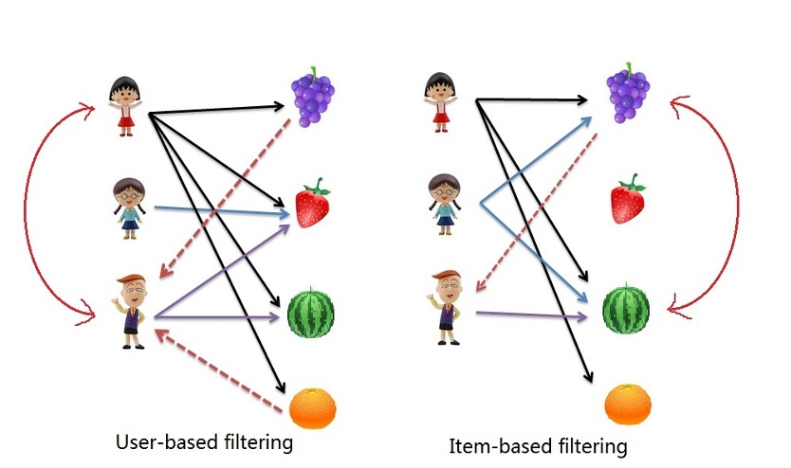
Рекомендательные системы
Collaborative filtering (коллаборативная фильтрация)
Система ищет похожих пользователей и советует то, что понравилось им
Основана на принципе: "пользователи с похожими вкусами — выбирают похожие вещи"
Пример: если схожие с текущем пользователи, выбрали определённые объекты, данному пользователю система порекомендует эти объекты
Item-based (на основе содержимого)
Система советует объекты, похожие на те, что понравились пользователю
Сравнивает свойства объектов (категория, описание, тематика и т.д.)
Пример: если пользователю понравился исторический экспонат 20 века — система предложит похожие исторические объекты

Slide 8
Данные рекомендательных систем
Коллаборативная фильтрация
На основе содержимого
user_id | object_id | time_spent
0 | 2 | 95
0 | 3 | 71
0 | 5 | 75
0 | 7 | 85
0 | 9 | 63
0 | 11 | 57
user_id | object_id | time_spent
1 | 2 | 33
1 | 3 | 21
3 | 5 | 45
3 | 7 | 51
3 | 9 | 93
7 | 11 | 27
id | type | age | size | feature
0 | statue | victorian | big | bronze
1 | arch | roman | big | stone
2 | stele | baroque | med | carved
3 | wall | modern | long | names
4 | tomb | meieval | huge | marble
5 | obelisk | baroque | tall | granite
Оценки текущего пользователя
Оценки всех пользователей
Информация об объектах

Slide 9
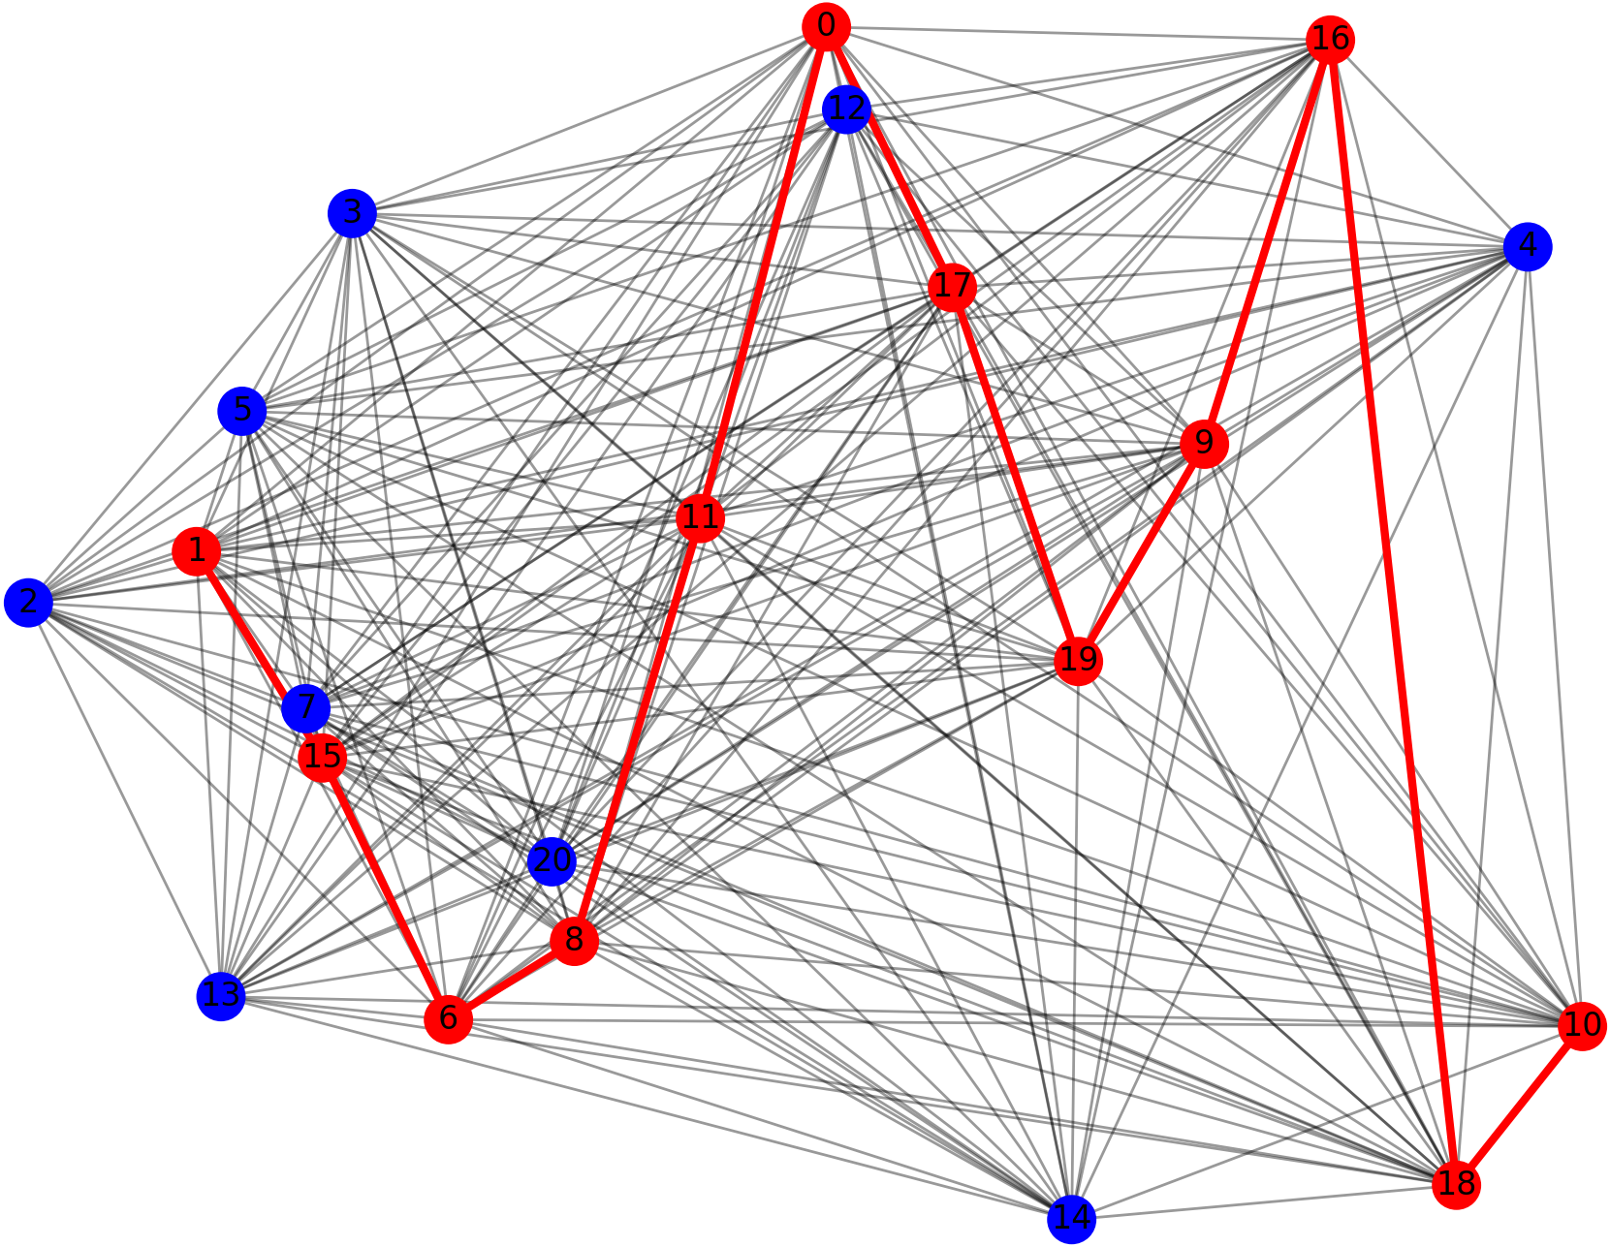
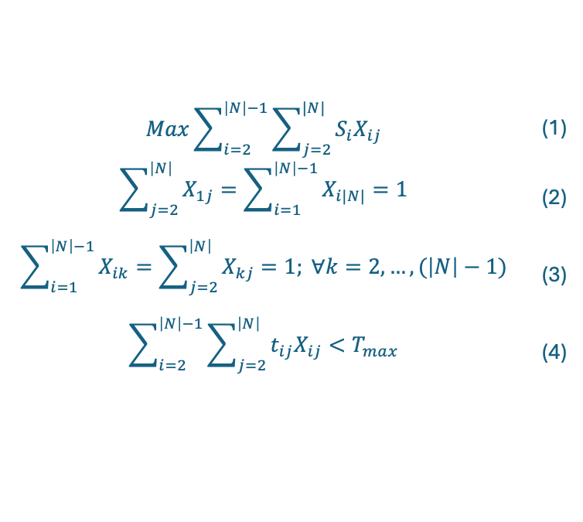
Оптимизация маршрута
Постановка задачи оптимизации
$$Max\sum_{i=2}^{\left|N\right|−1}{\sum_{j=2}^{|N|}{S_{i}X_{ij}}}$$ | (1)
$$\sum_{j=2}^{\left|N\right|}{X_{1j}=\sum_{i=1}^{\left|N\right|−1}{X_{i|N|}}}=1$$ | (2)
$$\sum_{i=1}^{\left|N\right|−1}{X_{ik}=\sum_{j=2}^{\left|N\right|}{X_{kj}}}=1; ∀k=2,…,(\left|N\right|−1)$$ | (3)
$$\sum_{i=2}^{\left|N\right|−1}{\sum_{j=2}^{\left|N\right|}{{t_{ij}X}_{ij}}}<T_{max}$$ | (4)
Цель оптимизации – построить маршрут, проходящий через подмножество узлов, каждый из которых ассоциирован с определённой наградой (баллом) за посещение. При этом маршрут должен удовлетворять ограничению по общему времени, затрачиваемому на перемещение между узлами. Задача заключается в максимизации суммарной награды, собираемой вдоль маршрута, при условии, что каждый узел может быть посещён не более одного раза, и совокупное время маршрута не превышает заданного порога (T_{max}). Рассмотрим набор узлов N = {1,...,∣N∣}, где каждому узлу i ∈ N сопоставлен неотрицательный балл S_{i} (награда за посещение узла). Начальный и конечный узлы – 1 и |N| соответственно. Задачу можно сформулировать как модель целочисленного программирования со следующими переменными: X_{ij} = 1, если мы посетим узел i до узла j, и 0 в противном случае. t_{ij} – время, затрачиваемое на посещение узла.
Модель оптимизации
Визуализация решения

Slide 10
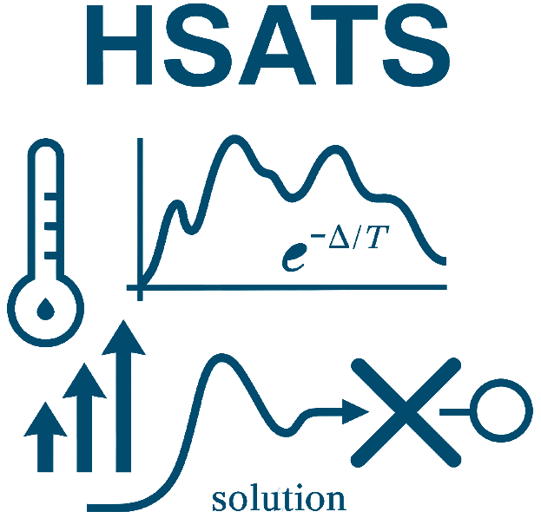
Алгоритм оптимизации маршрута
HSATS — гибрид двух методов:
имитации отжига (Simulated Annealing) — для глобального поиска;
табу поиска (Tabu Search) — для избежания повторений и локальных минимумов
Начинается с начального допустимого маршрута;
Итеративно улучшает его с помощью одного из 4 типов изменений (окрестностей):
вставка новой точки;
удаление точки;
смена порядка посещения (2-opt);
замена одной точки на другую
Алгоритм работы:

Slide 11
Сравнение с другими алгоритмами
№ | Алгоритм | N | TL | T | OV | MR | OV/MR (%)
1 | OR-Tools | 50 | 20 | 1.00263 | 304 | 1252 | 24.281
 | HSATS |  |  | 0.05637 | 278 |  | 22.204
 | Жадный алгоритм |  |  | 0.01845 | 234 |  | 18.690
2 | OR-Tools | 50 | 50 | 1.00271 | 696 | 1263 | 55.106
 | HSATS |  |  | 0.19117 | 654 |  | 51.781
 | Жадный алгоритм |  |  | 0.05236 | 615 |  | 48.693
3 | OR-Tools | 50 | 100 | 1.00269 | 1006 | 1208 | 83.278
 | HSATS |  |  | 0.18015 | 975 |  | 80.712
 | Жадный алгоритм |  |  | 0.061012 | 905 |  | 74.917
где N – общее количество узлов, TL – ограничение по времени, T – время работы алгоритма, OV – значение целевой функции, MR – сумма наград за посещение всех вершин.

Slide 12
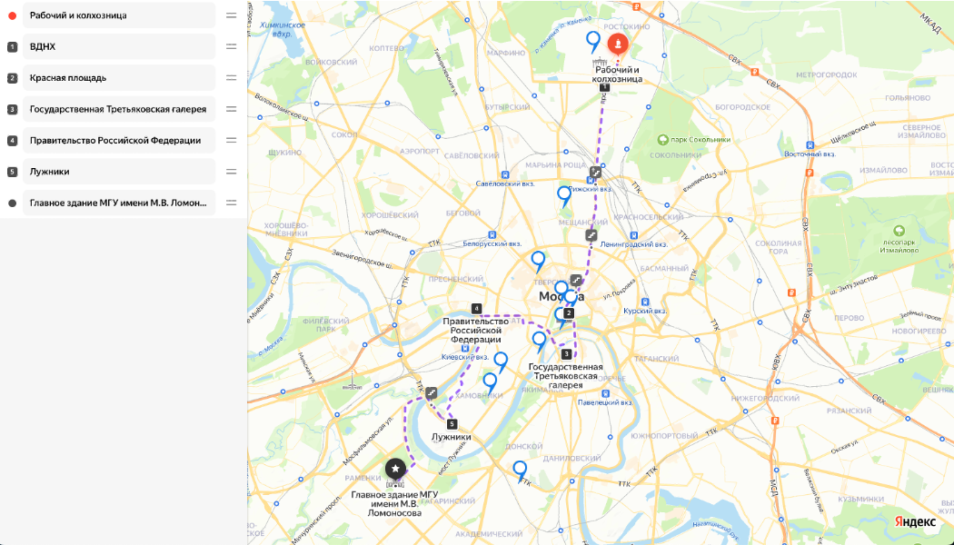

Визуализация построенного маршрута
Упорядоченный список объектов

Slide 13
Перспективы развития
Направления интеграции
Перспективы развития
🏛 Музеи и выставки
🧠 Улучшение персонализации
маршруты по экспонатам с учётом интересов
учёт контекста: местоположение, погода, настроение;
добавление машинного обучения на пользовательских данных для точной подстройки предпочтений
🌆 Городские приложения
маршруты по достопримечательностям
🧳 Туристические агентства
автоматическое планирование экскурсий
⚙️ Расширение функциональности
🚍 Экскурсионные автобусы
поддержка групповых маршрутов с согласованием интересов
рекомендации остановок в пути
🛒 Торговые центры
📊 Научное и прикладное развитие
навигация по магазинам и акциям
использование новых эвристик и моделей оптимизации
📅 Культурные платформы
рекомендации по афише и мероприятиям

Slide 14
Полученные результаты
1) Спроектирована архитектура системы
определена структура входных данных
разработана логика маршрутизации и рекомендации
2) Реализована гибридная рекомендательная система
разработана рекомендательная система коллаборативной фильтрации;
разработана рекомендательная система на основе сходства объектов;
реализован алгоритм объединения рекомендаций с учетом влияния каждой системы на конечный результат
3) Разработан гибридный метаэвристический алгоритм
реализован гибридный метаэвристический алгоритм HSATS в рамках которого также реализованы табу-поиск алгоритм имитации отжига
произведено сравнение скорости и качества работы реализованного с конкурентами (OR-TOOLS и жадный алгоритм);
4) Визуализирован маршрут
для визуализации маршрута произведена интеграция со сторонними сервисами для визуализации построенных маршрутов;

Slide 15
Публикации
Шекунов М.А. Интеграция рекомендательных алгоритмов и решения задачи оптимизации для улучшения опыта туристов / Тезисы докладов 21-й Всероссийской конференции с международным участием "Математические методы распознавания образов (ММРО-21)" (Москва, 2023). М.: Российская Академия наук, 2023. С. 57.
Шекунов М.А. Система рекомендаций на основе стохастической оптимизации / Материалы I Всероссийской школы Национального центра физики и математики по искусственному интеллекту и большим данным в технических, промышленных, природных и социальных системах для студентов, аспирантов, молодых ученых и специалистов (Саров, 2023). Саров: ИПЦ ФГУП «РФЯЦ-ВНИИЭФ», 2023. С. 109.
Барашов Е.Б., Шекунов М.А. Анализ гибридного имитационного отжига с табу поиском для стохастической задачи ориентирования / Труды 14-го Всероссийского совещания по проблемам управления (ВСПУ-2024). М.: ИПУ РАН, 2024. С. 1193-1197.

Slide 16

Код разработки
QR-код репозитория GitHub

Slide 17
Спасибо за внимание!

